Slide 1

复杂环境下
多机器人无线通信调度
近期工作进展与研究路线
从问题提出、文献调研到 Gazebo–ns-3 验证
工作分享 · 讨论
汇报人：XXX
汇报日期：2026/09/29
Notes:
本次汇报定位为近期工作分享和问题讨论。素材来源：260929_report/多机器人无线通信调度近期进展分享文档.md。

Slide 2
目录
CONTENTS
01
问题提出
02
文献调研
03
方法与路线
04
已完成工作
05
演示安排
06
反思与讨论
把任务、消息、网络和日志连成一条可复现、可质疑的证据链。
Notes:
目录按问题—证据—方法—工程—演示—讨论展开，不把当前任务层证据表述成无线调度结果。

Slide 3
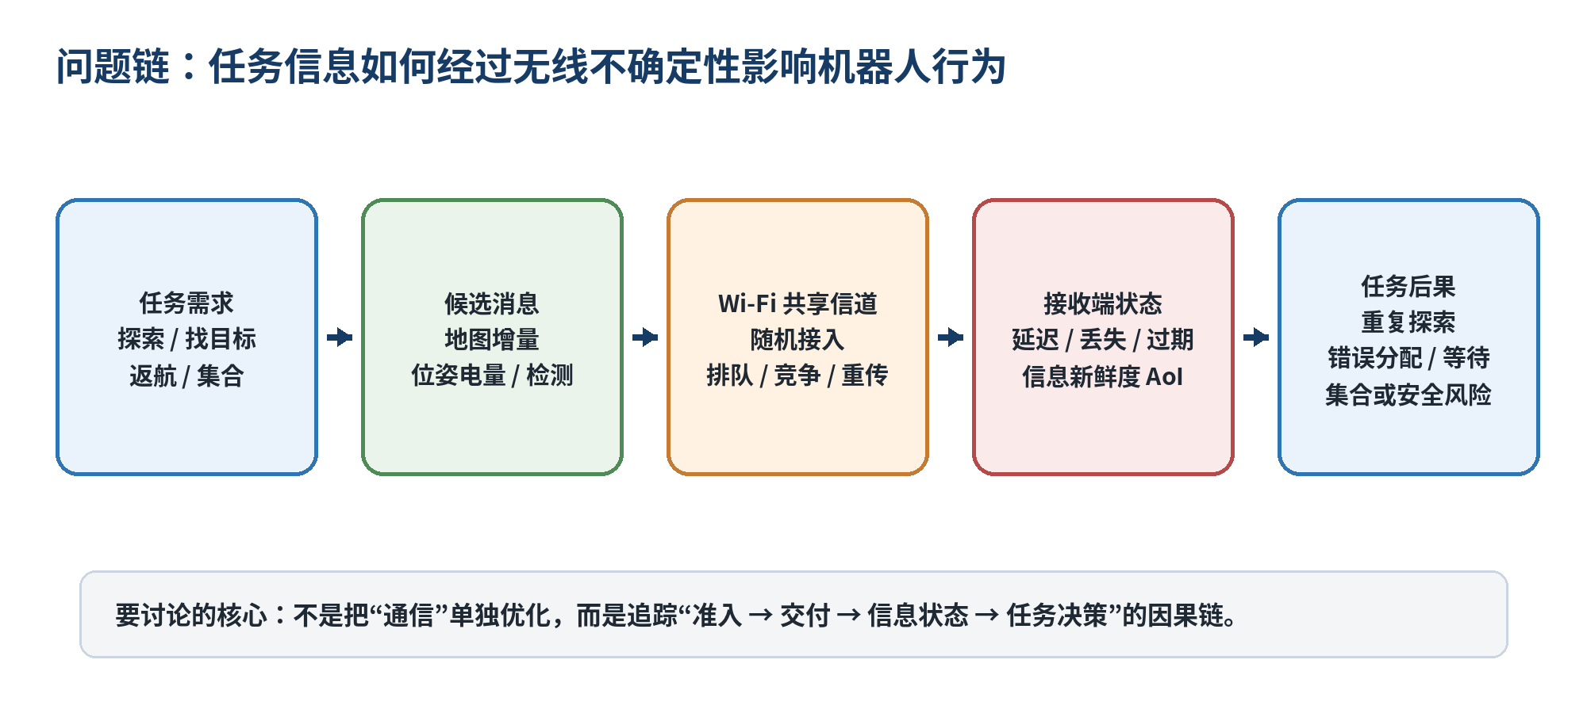
近期工作分享
1 从一个大问题开始：无线不确定性如何改变任务
问题提出
文献调研
方法与路线
已完成工作
演示安排
反思讨论
同一条信息链里，候选消息会经历准入、排队、竞争、交付、消费；只看最终吞吐率，解释不了任务为什么变差。
问题提出 · 任务需求—消息准入—无线交付—任务后果
03
Notes:
图源：assets/fig01_problem_chain.png；正文依据：多机器人无线通信调度近期进展分享文档.md 第 1 节。

Slide 4
近期工作分享
1.1 同一个任务里，消息的敏感度并不一样
01
02
03
问题提出
普通状态
协作信息
关键事件
文献调研
方法与路线
心跳、位姿、电量
周期更新，允许一定陈旧
地图、frontier、目标摘要
价值取决于是否改变决策
目标确认、集合、返航、急停
更强的时限与安全约束
已完成工作
演示安排
反思讨论
队列里不只要问“谁先产生”，还要问“谁更值得被送达”。
问题提出 · 消息价值与任务后果
04
Notes:
正文依据：多机器人无线通信调度近期进展分享文档.md 1.2–1.4；消息敏感度用于引出 task-oriented communication 和应用层准入问题。

Slide 5
近期工作分享
2 文献调研：四条共同判断，逐步收窄问题
网络侧
任务侧
① DRL 适合动态、大状态空间决策
② 但必须先做真实负载审计和强基线比较
→ 学习方法是候选，不是默认结论
③ 机器人与网络需要共同设计
④ 信息价值不只由比特数或 AoI 决定
→ 要把消息是否改变任务写进评价
问题提出
文献调研
方法与路线
已完成工作
演示安排
反思讨论
文献共同把问题推向：消息何时值得进入发送通道，以及交付后是否改变任务。
文献调研 · 11 篇论文的综合判断
05
Notes:
正文依据：多机器人无线通信调度近期进展分享文档.md 第 2 节；参考 RESEARCH_PLAN.md 中关于 RL go/no-go、任务结果与网络指标耦合的边界。

Slide 6
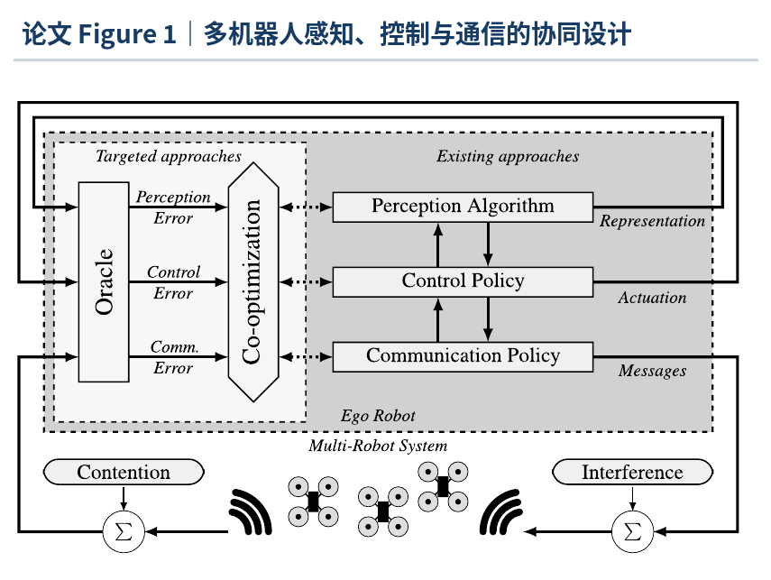
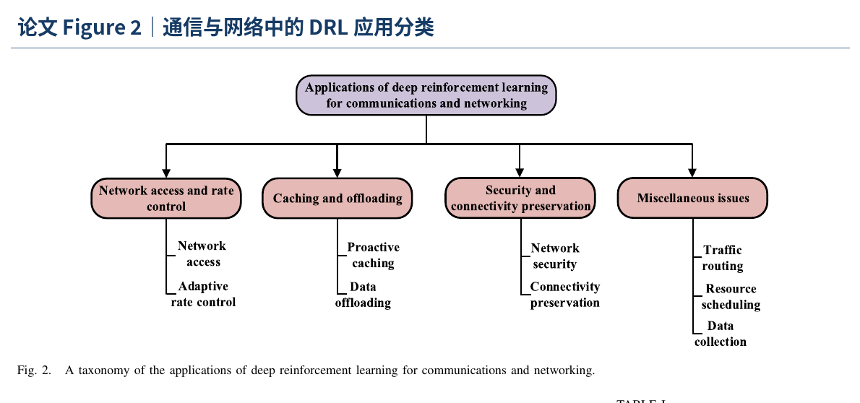
近期工作分享
2.1 论文图证：通信侧关注动态决策，系统侧强调共同设计
问题提出
文献调研
方法与路线
已完成工作
演示安排
网络资源、接入、缓存、卸载和调度 → 动态决策空间
感知、控制、通信策略与信道竞争 → 同一机器人网络闭环
反思讨论
直接帮助：固定任务栈，先把应用层通信准入作为可控变量。
文献调研 · Figure 2 / Figure 1 截图
06
Notes:
论文截图：assets/fig06_paper_drl_taxonomy.png（Luong 等，2019，Figure 2）；assets/fig07_paper_codesign_architecture.png（Gielis 等，2022，Figure 1）。截图用于证明论文关注点，不是封面。

Slide 7
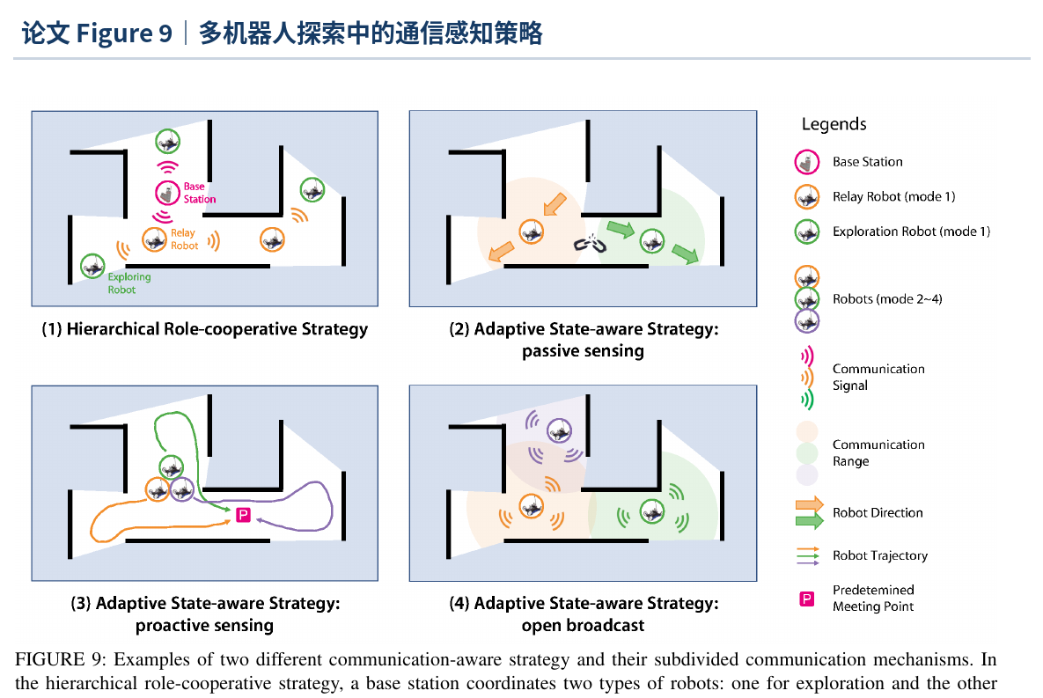
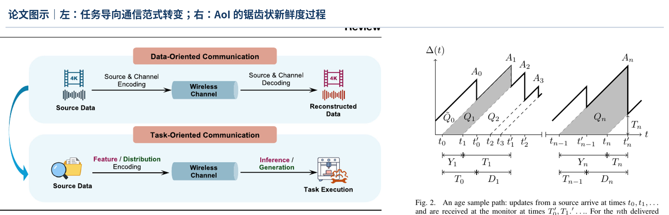
近期工作分享
2.2 论文图证：任务价值与信息新鲜度需要同时考虑
问题提出
文献调研
方法与路线
已完成工作
what / when / why to communicate；AoI 是必要但不充分的指标
演示安排
中继、主动/被动感知和广播策略，把通信作为探索变量
反思讨论
当前工作假设：消息价值 = 任务贡献 + 时效 + 通信代价。
文献调研 · 任务导向通信 / AoI / 协同探索
07
Notes:
论文截图：assets/fig08_paper_task_aoi.png（Charalambous 等任务导向通信综述 Figure 2 与 Yates 等 AoI 综述 Figure 2 拼图）；assets/fig09_paper_exploration_strategy.png（协同探索综述 Figure 9）。

Slide 8
近期工作分享
2.3 11 篇论文合起来后的问题地图
01
02
03
04
05
问题提出
网络资源与 DRL
机器人—网络协同
任务导向通信
多机器人任务
对当前路线的帮助
文献调研
接入、缓存、调度
动态决策空间
通信与运动/感知
共同设计
what / when / why
VoI / AoI
建图、frontier
分配、导航
先固定任务栈
再审计消息链
方法与路线
已完成工作
演示安排
文献并没有要求第一版同时学习运动、任务分配和 PHY/MAC；它们更支持先建立一条可审计的任务—消息—网络因果链。
反思讨论
因此先把“消息准入 + 真实交付 + 任务结果”做成可验证问题。
文献调研 · 从论文判断到当前路线
08
Notes:
内容综合：11 篇论文、综述论文调研.docx、RESEARCH_PLAN.md；节点为归纳而非逐篇枚举。

Slide 9
近期工作分享
3 把文献落到一个可验证的应用场景
01
02
03
问题提出
陌生室内
协同任务
安全边界
文献调研
方法与路线
实验室、房间组合或长走廊
2–3 台 TurtleBot3
不预先知道地图
SLAM + frontier + Nav2
目标确认 → RALLY
必要时返航、充电、恢复
本地感知、避障、低电量返航
通信策略不覆盖安全约束
先固定任务栈
已完成工作
演示安排
反思讨论
场景只是研究载体：只把应用层消息准入作为变量，其余任务层先固定。
方法与路线 · 场景先行，变量可控
09
Notes:
正文依据：多机器人无线通信调度近期进展分享文档.md 第 3 节；场景来源于 IMPLEMENTATION_PLAN.md 的 Gazebo/ROS 2 路线。

Slide 10
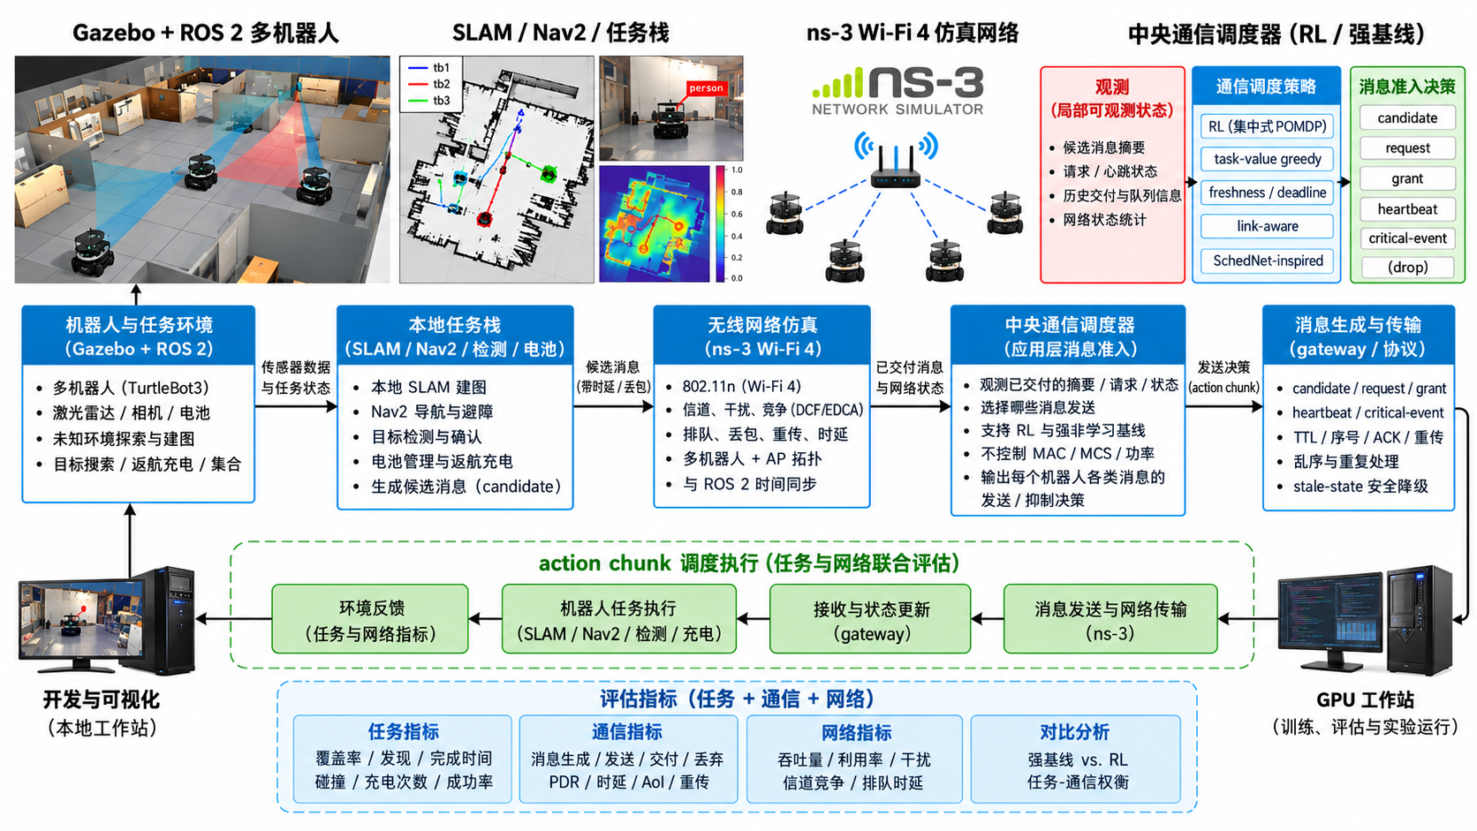
近期工作分享
3.1 当前想尝试的方法：集中式、部分可观测的通信调度
方法边界
中央策略每个决策窗选择哪个 endpoint 的哪类候选获得短期准入。
机器人本地保留感知、避障、返航；策略不直接控制 Wi‑Fi MAC/PHY。
日志贯通 candidate → grant → queue → delivery/expire → consume → task。
问题提出
文献调研
方法与路线
已完成工作
演示安排
反思讨论
先验证因果链，再判断是否需要 RL。
调度首先指应用层消息是否进入发送通道，不等同于取代 802.11 DCF/EDCA。
方法与路线 · Gazebo–ROS 2–ns-3 闭环
10
Notes:
图源：assets/fig10_overall_framework.png（用户新增图片，放在方法边界页）；正文依据：RESEARCH_PLAN.md 与分享文档第 4 节。

Slide 11
近期工作分享
3.2 可审计的消息边界：先把“准入”与“交付”分开
消息协议
时间账本
问题提出
candidate / request
消息类型、版本、大小、生成时间、任务阶段、紧急等级
grant
短期准入窗口、endpoint、配额
heartbeat / critical-event
保留最低限度通告路径
source_time → enqueue_time
→ admit_time → tx_time
→ delivery_time / consume_time
→ drop_time
同时记录 message_id、版本、尝试次数、TTL、重传和过期原因。
文献调研
方法与路线
已完成工作
演示安排
反思讨论
Wi‑Fi 负责排队、竞争、退避、重传；应用层只控制是否进入发送通道。
方法与路线 · candidate / grant / delivery ledger
11
Notes:
正文依据：分享文档第 4.2 节；协议边界也对应 IMPLEMENTATION_PLAN.md 的 GatewayEnvelope、TTL/序号/ACK/重传和 message ledger 检查点。

Slide 12
近期工作分享
3.3 从仿真到实物的 P0–P8 路线
01
P0–P2
02
P3A–P3C
03
P4
04
P5
05
P6–P8
问题提出
任务基线
协议审计
Wi‑Fi 耦合
go / no-go
学习与实物
文献调研
场景、探索、目标、集合、充电
gateway、fault、账本、stale-state
时间、字节、位置与 ns-3 对账
真实负载 + 强基线 + RL 判断
泛化、消融、双机端到端部署
方法与路线
已完成工作
演示安排
反思讨论
工程门：先测量真实负载与任务影响，再决定是否把 RL 放进闭环。
方法与路线 · 先把任务和证据链站稳，再决定是否需要 RL
12
Notes:
路线依据：IMPLEMENTATION_PLAN.md、RESEARCH_PLAN.md 与分享文档第 5 节；P0–P8 在此按阶段合并，不展开每个子检查点。

Slide 13
近期工作分享
4 已经完成的工作：任务层闭环与协议门禁逐步站稳
1
2
3
4
问题提出
P1C 探索基线
P2C 强制充电
P2D 理想通信
P3B 协议替身
文献调研
90% 覆盖
零碰撞
跨 world/seed 可重复
2 台各充电 1 次
之后继续完成
最终 COMPLETE
3 种场景
10/10 COMPLETE
零碰撞上界
4 项单测
54 格矩阵 PASS
仍然不是 Wi‑Fi
方法与路线
已完成工作
演示安排
反思讨论
这些结果说明系统能运行、指标能记、故障能审计；不等于 RL 已经胜过基线。
已完成工作 · 任务层证据与协议证据
13
Notes:
证据依据：assets/fig05_evidence.png、wireless-rl/log.md、分享文档第 6 节；P1C/P2C/P2D/P3B 的准确口径保留“理想通信/应用层替身”边界。

Slide 14
近期工作分享
4.1 当前证据能说明什么，还不能说明什么
能说明：任务层可重复
P1/P2 在不同 world/seed 形成探索、目标、集合、充电闭环。
问题提出
文献调研
能说明：故障语义可复现
P3B 的 delay/loss/TTL/重传和 message ledger 可审计。
方法与路线
已完成工作
演示安排
还不能说明：真实 Wi‑Fi 调度收益
P3B 不含竞争、退避、传播、干扰；P4 仍待完成。
反思讨论
当前 HEAD 的 P3A.5 曾保留 9/10 完成样本；失败 episode 继续保留，不用成功重跑覆盖。
已完成工作 · 证据边界与失败样本
14
Notes:
失败与边界依据：wireless-rl/AGENTS.md、log.md、分享文档第 6.3–6.5 节；用于在分享中明确当前结果的适用范围。

Slide 15
近期工作分享
5 Gazebo 现场演示：先看任务闭环，再看消息边界
01
协同探索
两台机器人从共同起始区出发，各自探索未知空间
现场口径
问题提出
02
目标确认
目标检测后经过 FOUND_UNCONFIRMED → FOUND
演示的是任务层和消息边界已经能运行。
真正的 Wi‑Fi 4 排队、竞争、重传和干扰耦合还在 P4。
重点是状态、日志和因果链能互相对上。
文献调研
方法与路线
03
集合完成
分到不同橙色位姿，稳定后进入 RALLY / COMPLETE
已完成工作
04
可选充电
低电量返航、充电、恢复；最后对照 JSON/CSV 与 message events
演示安排
反思讨论
推荐先跑 2 台；资源充足时再切换 3 台，不临时追求更大的数字。
演示安排 · 2 台稳定完整闭环，3 台作为扩展
15
Notes:
演示依据：ros2-multi-robot-automap/user_guide.md、launch_commands.md、分享文档第 7 节；现场命令使用文档中的 my_world.world / robot_count:=2 / gazebo_seed:=303 组合。

Slide 16
近期工作分享
6 反思：现在最需要讨论的是问题边界，不是模型名字
1
2
3
4
问题提出
消息价值怎么定义？
中央端能看到什么？
任务和网络怎样合并？
强基线和实物怎么办？
文献调研
AoI、deadline、RSSI、队列长度和任务阶段，怎样合成可解释的“送达收益”？
不能免费知道隐藏队列；关键事件如何避免因为没有请求而永远不可见？
成功率、完成时间、PDR、AoI、payload、airtime、能耗的主终点如何固定？
task-value greedy 是否已经足够？断网时机器人应继续、等待、返航还是报告 PARTIAL_COMPLETE？
方法与路线
已完成工作
演示安排
反思讨论
如果真实候选负载不足，RL 可能只是在制造一个人为问题。
反思与讨论 · 先判断问题是否真实存在
16
Notes:
讨论问题依据：分享文档第 8 节、RESEARCH_PLAN.md 的风险与 go/no-go 规则；用于把分享收束到可验证的选择。

Slide 17
近期工作分享
6.1 最近的工程门与几个需要一起判断的选择
P3B.5 / P3C.5
完整 fault-mode 任务矩阵 + 真实候选负载、控制开销、AoI、过期和能耗审计
问题提出
文献调研
P4
ns-3 Wi‑Fi 4：时间、字节、位置一致，加入队列、竞争、重传和墙损耗
方法与路线
已完成工作
演示安排
P5
无普通通信 / 固定周期 / 事件触发 / task-value greedy / SchedNet-inspired / RL go-no-go
反思讨论
主 demo 采用 2 台稳定完整闭环；3 台作为扩展，等任务和资源条件允许再做。
反思与讨论 · 下一步不是直接训练，而是先补证据
17
Notes:
下一步依据：IMPLEMENTATION_PLAN.md 的 P3/P4/P5 检查点、分享文档第 5.2 与第 8.3 节；顺序强调测量和强基线先于 RL。

Slide 18
把任务、消息、网络和日志
连成一条证据链
欢迎围绕“先测什么、先固定什么、何时需要 RL”讨论
汇报人：XXX
汇报日期：2026/09/29
Notes:
收束：当前重点是验证可审计的系统因果链，再判断学习方法是否带来不可替代的价值。

